Slide 1
Big Data и ее соотношение с персональными данными

Slide 3
Стать 23 Конституции Российской Федерации
Каждый имеет право на неприкосновенность частной жизни, личную и семейную тайну, защиту своей чести и доброго имени.
Каждый имеет право на тайну переписки, телефонных переговоров, почтовых, телеграфных и иных сообщений. Ограничение этого права допускается только на основании судебного решения.

Slide 4
Персональные данные - любая информация, относящаяся к прямо или косвенно определенному или определяемому физическому лицу (субъекту персональных данных)

Slide 5
Принципы обработки персональных данных
определенность целей сбора и обработки данных;
ограничение обработки персональных данных только заранее установленными, законными целями;
недопустимость объединения баз данных, содержащих персональные данные;
при обработке персональных данных должна быть обеспечена их точность и актуальность по отношению к целям обработки персональных данных.
хранение персональных данных должно осуществляться в форме, позволяющей определить субъекта персональных данных не дольше, чем этого требуют цели обработки персональных данных.

Slide 6
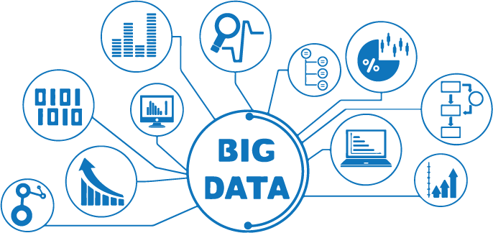
Ассоциация больших данных

Slide 8
